Slide 1
Использование технологий семантической паутины для создания приложений корпоративного уровня
Шамсиев Артур Айдарович

Slide 2
Семантическая сеть
Информационная модель, имеющая вид графа
Кошка
Человек
вид
вид
Существо 1
принадлежит
Существо 2
имя
имя
Мурка
Акакий Степанович

Slide 3
Структура семантического графа
Вершины графа – объекты предметной области. Ими могут быть понятия, объекты реального мира, события, процессы.
Дуги графа – отношения между объектами базы знаний.
Семантическая сеть отражает семантику (смысл) предметной области.
дуга
Альберт Эйнштейн
Лондонская конференция 1939 года
посетил
вершины

Slide 4
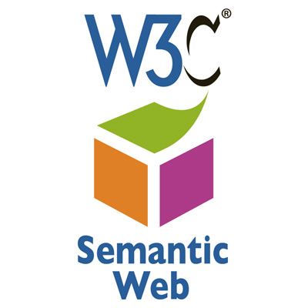
Семантическая паутина
Большой недостаток интернета – формат данных не удобный для понимания компьютером
Главная идея семантической паутины – добавление к веб-документам дополнительной мета-информации, в виде пригодном для обработке машинами.
Цель – создание базы знаний глобального масштаба

Slide 5
Технологии семантической паутины
Идентификатор ресурсов URI (Uniform Resource Identifier) или INI (Internationalized Resource Identifier) используются чтобы глобально идентифицировать ресурсы (данные) в семантической паутине.
RDF (Resource Description Framework) – формат представления метаданных в семантической паутине.
Языки описания онтологий RDFS и OWL (Web Ontology Language) – используются для описания структуры предметной области в семантической паутине.

Slide 6
Преимущества семантических сетей для корпоративных программных продуктов
Базы данных на основе семантического графа за счет использования публичных онтологий можно беспрепятственно интегрировать друг с другом. Таким образом, любая информация из одной информационной системы, сохраненная в формате данных семантической паутины, может свободно интерпретироваться другой ИС.

Slide 7
Пример
Первый интернет-магазин продает дорогую еду с доставкой.
Второй интернет-магазин продает вина.
Новый собственник приобретает обе компании.
Он хочет интегрировать информацию из двух независимых баз данных для того чтобы магазин по продаже еды мог подбирать подходящее вино к блюдам.

Slide 8
Пример. Традиционная интеграция
Общий формат
данных
База
Данных
№1
База
Данных
№2
База
Данных
№3
Общий формат
данных
Общий формат
данных

Slide 9
Пример. Семантическая интеграция
База
Данных
№1
База
Данных
№2
База
Данных
№3

Slide 10
Рабочая реализация
В качестве практического примера программного продукта на основе семантической паутины была создано десктопное приложение типа Personal Information Manager (Персональный Менеджер Ресурсов) названное Semantic Desktop
Задача этого приложения – создать семантический граф на основе ресурсов персонального компьютера (пользовательской информации) для облегчения доступа к ним и анализа.

Slide 11
Архитектура приложения Semantic Desktop
Серверное приложение
Semantic. Развернуто на контейнере сервлетов Apache Tomcat 8. Отвечает за создание семантического графа и манипуляции с ним.
Программа-клиент semanticDesktop. Встроена в файловый менеджер операционной системы. Позволяет добавлять метаданные из файлов на компьютере пользователя в семантический граф. Для общения с сервером использует RESTful HTTP запросы
Браузерный клиент.
Позволяет просматривать семантический граф и перемещаться по его узлам.

Slide 12
Структура приложения

Slide 13
Заключение

Slide 14
Конец презентации

